Slide 1

캠핑 정보 홈페이지
0.01f
2020.02.18
천기훈

Slide 2
서비스 개요
2
구분 | 내용
기획배경 | 캠핑을 좋아하는 사람들이 늘어나는 추세이므로, 장소와 팁 같은 정보를 수집하기 위해 진행하게 되었습니다.
기획목적 | 부족한 캠핑들의 정보를 수집하기 위한 목적입니다. 사용자들끼리 정보를 공유하기 위한 목적입니다.
기대효과 | 캠핑장 장소들을 등록하여 캠핑장 홍보 효과를 기대할 수 있습니다. 회원들의 캠핑 정보 공유로 더 나은 캠핑 활동과 지역 방문을 통해 지역 홍보 효과를 기대할 수 있습니다.
기능요약 | 회원 계정을 저장하고, 회원 정보를 찾을 수 있습니다. 비밀번호를 찾을 때 임시 비밀번호를 사용자 이메일로 발송합니다. 사용자들끼리 게시글을 등록하여 정보를 공유하고, 자유로운 대화가 가능합니다. 캠핑장 운영 장소들을 등록할 수 있습니다.
개발환경 | 서비스 구현에 사용된 Eclipse를 사용했으며, javamail-1.4.7 , jaf-1.1.1 activation.jar 인 JavaMail API를 이용하였습니다. Docker을 이용하여 Oracle Database 11g XE 버전 컨테이너를 구축하였습니다.
기획일정 | 1W |  |  |  |  |  |  | 2W |  |  |  |  |  |  | 3W |  |  |  |  |  |  | 4W |  |  |  |  |  |  | 5W
 | 1 | 2 | 3 | 4 | 5 | 6 | 7 | 8 | 9 | 10 | 11 | 12 | 13 | 14 | 15 | 16 | 17 | 18 | 19 | 20 | 21 | 22 | 23 | 24 | 25 | 26 | 27 | 28 | 29 | 30
Business modeling
Benchmarking
Value Proposition
Service Modeling
Service Policy
User interface

Slide 3
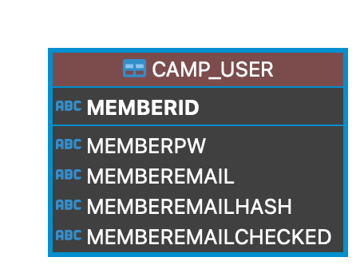
ERD - Entity Relationship Diagram
3

Slide 4


User flow : 회원가입
4
Login User flow | 1 STEP. 회원가입 | 2 STEP. 회원 로그인
join.jsp
Input
- ID / PW
- EMAIL
Input
login.jsp
아이디 중복 검사
비밀번호 규정 검사
누락 항목 검사
Input
- ID / PW
이미 가입한 이메일 입니다.
<button>
이메일 인증번호 요청
Input
확인
NO
checkEmail()
이메일 중복 검사
<button>
로그인 요청
CAMP_USER
YES
인증번호 email 발송
MemberVerifyEmailAction.java
NO
loginCheck()
ID/PW 검사
인증번호가 틀립니다.
emailSendAction.jsp
인증번호 이메일 번호 입력
YES
확인
NO
<button>
checkId(), formSubmit()
가입 확인
NO
<button>
인증 확인
CAMP_USER
YES
Connect
- ID / PW
- memberId
- memberPw
- memberEmail
- memberEmailHash
- memberEmailChecked
인증되었습니다.
확인
YES
회원가입 완료
joinSuccess.jsp

Slide 5
User flow : 아이디 / 패스워드 찾기
5
Find ID/PW User flow | 2-1. ID 찾기 | 2-2. PW 찾기
login.jsp
login.jsp
<button>
비밀번호 찾기
<button>
비밀번호 찾기
Input
- email
Input
Input
Email
Id
Input
가입한적이 없는 이메일입니다!
가입한적이 없는 이메일이거나, 아이디가 없습니다.
<button>
아이디 찾기
<button>
비밀번호 찾기
확인
확인
emailCheck()
이메일 존재여부 검사
NO
emailCheck()
이메일, 아이디
존재여부 검사
NO
YES
YES
이메일 ID 전송
임시 비밀번호 발급
이메일 전송
login.jsp
login.jsp

Slide 6
Logic process : 회원가입
Start
Connect
회원가입 페이지
정보 입력
아이디
비밀번호
비밀번호 확인
이메일
약관동의
이메일 인증
회원가입 완료
회원가입이 완료
되었습니다.
회원가입 완료 페이지
Input Information
- MemberId ( 아이디 )
MemberPw ( 비밀번호 암호화)
MemberEmail (이메일 )
MemberEmailHash (유저고유코드)
MemberEmailChecked (이메일 인증 확인여부)
확인
End

Slide 7
Logic process : 로그인
Start
Connect
로그인 페이지
아이디 / 비밀번호 찾기
정보 입력
아이디
비밀번호
Information
- MemberId ( 아이디 )
MemberPw ( 비밀번호 암호화)
로그인 완료
DB
connect
메인 페이지
End

Slide 8
Logic process : 아이디 / 비밀번호 찾기
Start
Connect
아이디 / 비밀번호 찾기 로그인 페이지 팝업
아이디 찾기
비밀번호 찾기
이메일 입력
아이디 입력
이메일 입력
NO
아이디 존재
여부 조회
YES
To. 사용자 이메일
[정보]전송
NO
CAMP_USER TABLE
아이디 / 이메일 존재 여부 조회
Information
MemberId ( 아이디 )
MemberEmail ( 이메일 )
MemberPw (임시비밀번호 갱신)
YES
Information
- MemberId ( 아이디 )
로그인 화면
CAMP_USER TABLE
End

Slide 9
메인 화면
메인 홈페이지의 인터페이스 및 기능 입니다.

Slide 10
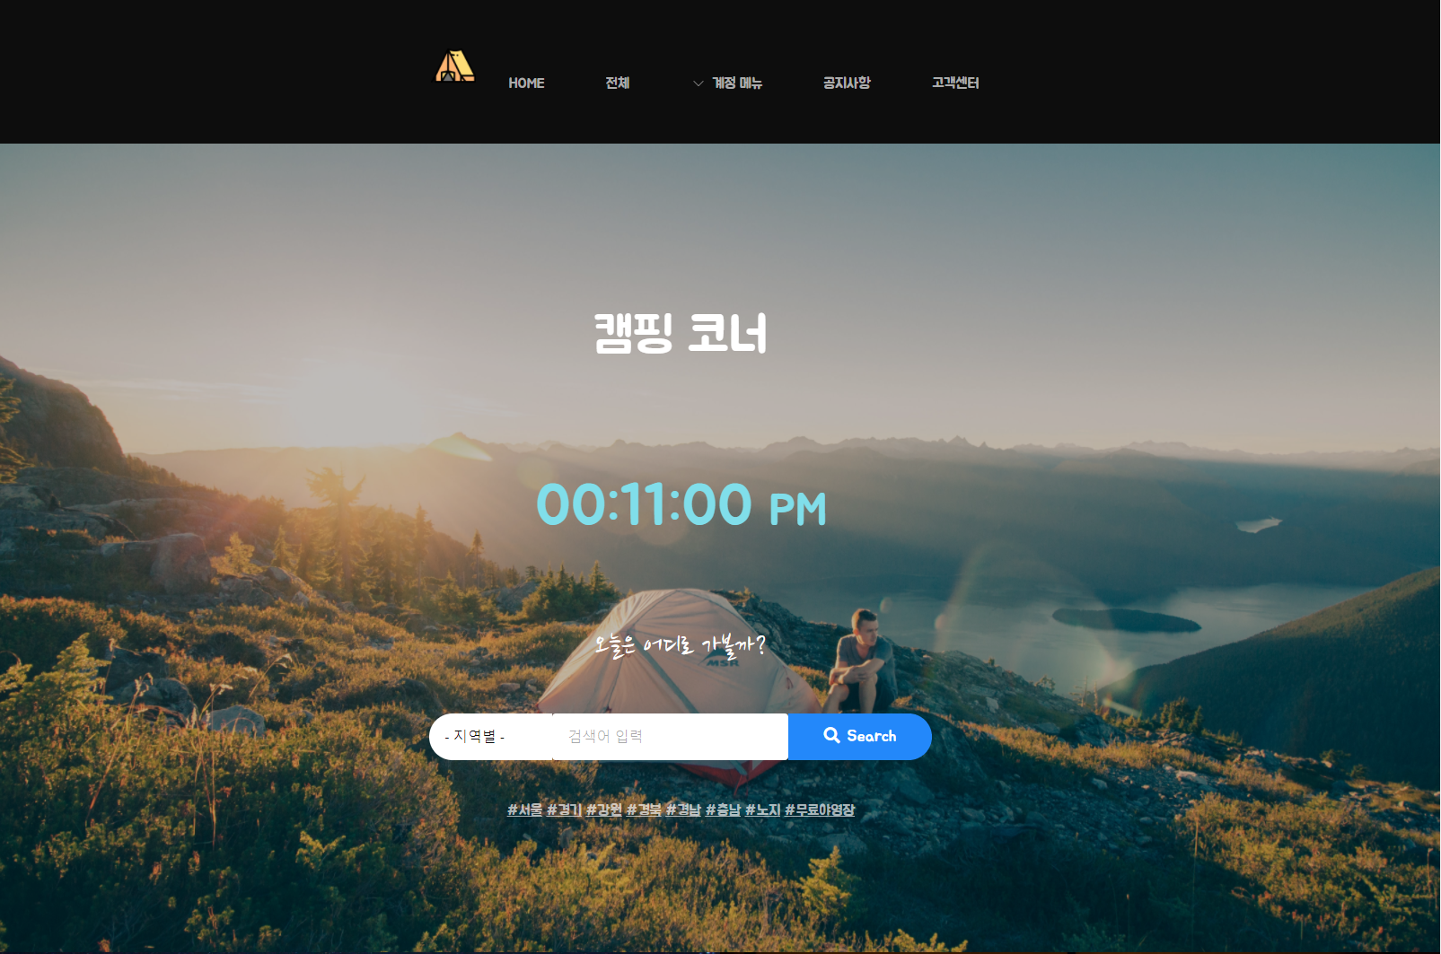
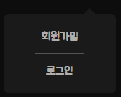
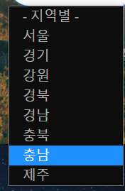
Index.jsp
메인 홈페이지 1
10
Summery. 메인 홈 페이지
이용할 수 있는 서비스 메뉴를 선택할 수 있고, 지역별 캠핑장 조회 서비스를 이용할 수 있는 페이지 입니다.
1 | 어느 페이지에서든 메인화면으로 이동하는 header 버튼입니다.
2 | 전 지역에 분포된 캠핑장 정보들이 제공하는 페이지들로 이동됩니다. (구현예정)
3 | 회원가입 페이지로 이동 합니다. (13페이지 참조)
4 | 로그인 페이지로 이동 합니다. (17페이지 참조)
5 | 공지사항 게시판으로 이동합니다. (구현예정)
6 | 고객센터 페이지로 이동합니다. (구현예정)
7 | 현재 시간이 표기 됩니다.
8 | 원하는 지역을 지정해, 검색어에 키워드를 입력하면 지역 범주 안에서 검색이 됩니다.
9 | 해시태그를 이용하여 빠르게 관련 정보를 검색할 수 있습니다. 해시태그는 실시간 인기 지역 및 검색어 입니다. (구현예정)
1
2
5
6
3
4
7
8
9

Slide 11
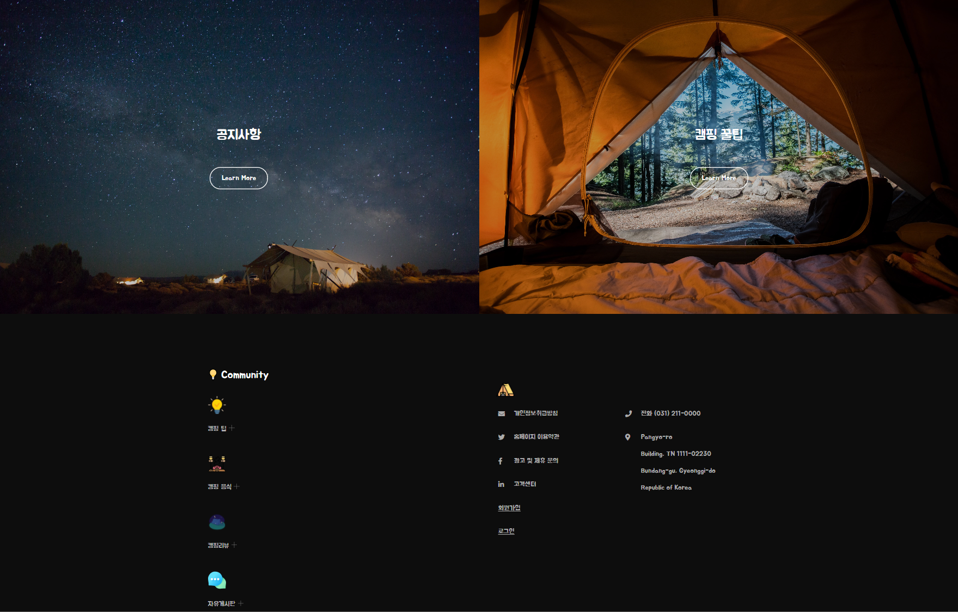
Index.jsp
메인 홈페이지 2
11
Summery. 메인 홈 페이지 하단부
각 디바이스에서도 보기 편한 인터페이스를 제공합니다. 홈페이지 관련 정보들을 제공합니다.
1 | 공지사항 게시판으로 이동합니다. (구현예정)
2 | 캠핑에 정보를 제공하는 게시판으로 이동합니다. (구현예정)
3 | 커뮤니티 메뉴들을 한 눈에 실시간 게시글로 보여줍니다. (구현예정)
4 | 홈페이지(혹은 기업)의 정보를 안내 합니다.
1
2
4
3

Slide 12
회원가입 페이지
서비스 이용을 위한 회원가입 페이지 입니다.

Slide 13
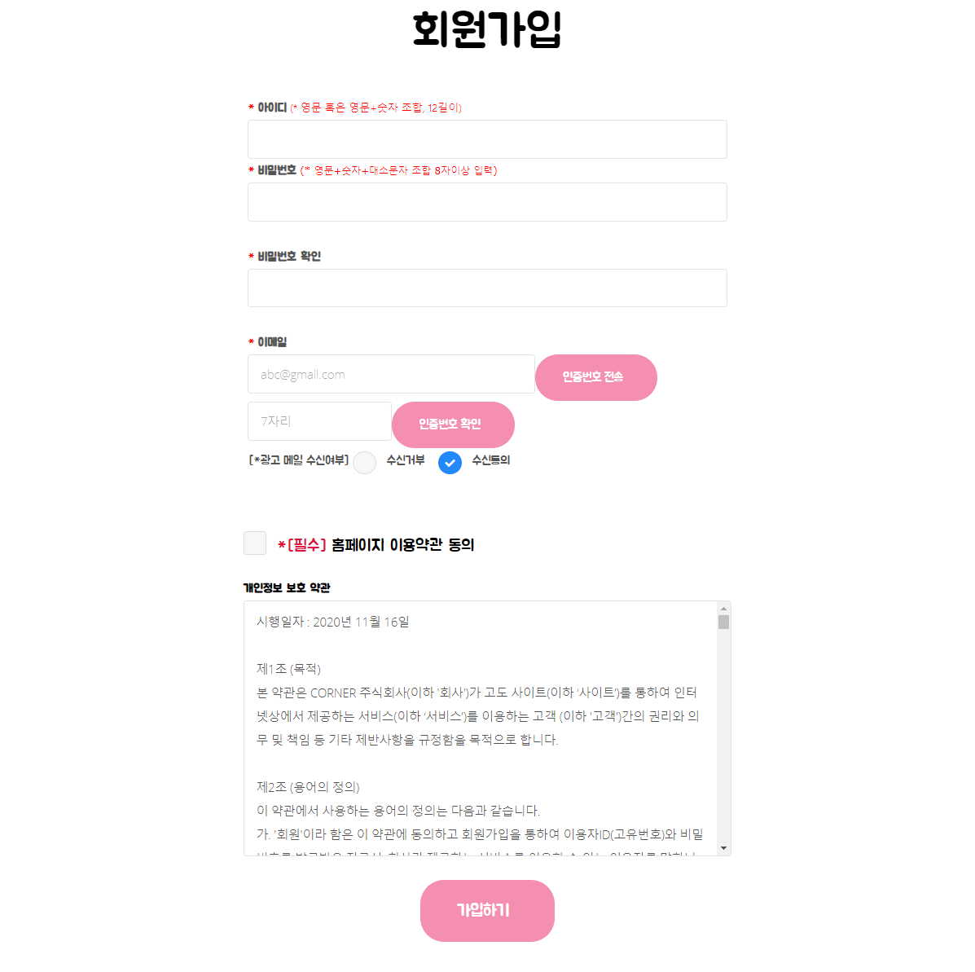
Join.jsp
회원 가입 페이지
13
Summery. 회원가입 페이지
홈페이지의 원활한 이용과 커뮤니티 활동을 사용하기 위한 페이지 입니다. 복잡하지 않은 가입 단계로 누구나 쉽게 이용할 수 있습니다.
1 | 아이디 중복 체크, 영문+숫자 조합을 체크합니다.
2 | 비밀번호 영문+숫자 조합으로 입력합니다.
3 | 2번 비밀번호와 동일한지 체크하고, 아이디와 비밀번호가 똑같은지 체크합니다.
4 | 사용자 이메일을 인증하고 등록합니다.
5 | 광고성 메일 수신 여부를 체크합니다.
6 | 정상적인 입력인 경우 회원가입을 완료합니다.
1
2
3
4
5
6

Slide 14
회원가입 성공 페이지
서비스 이용을 위한 회원가입 성공 페이지 입니다.

Slide 15
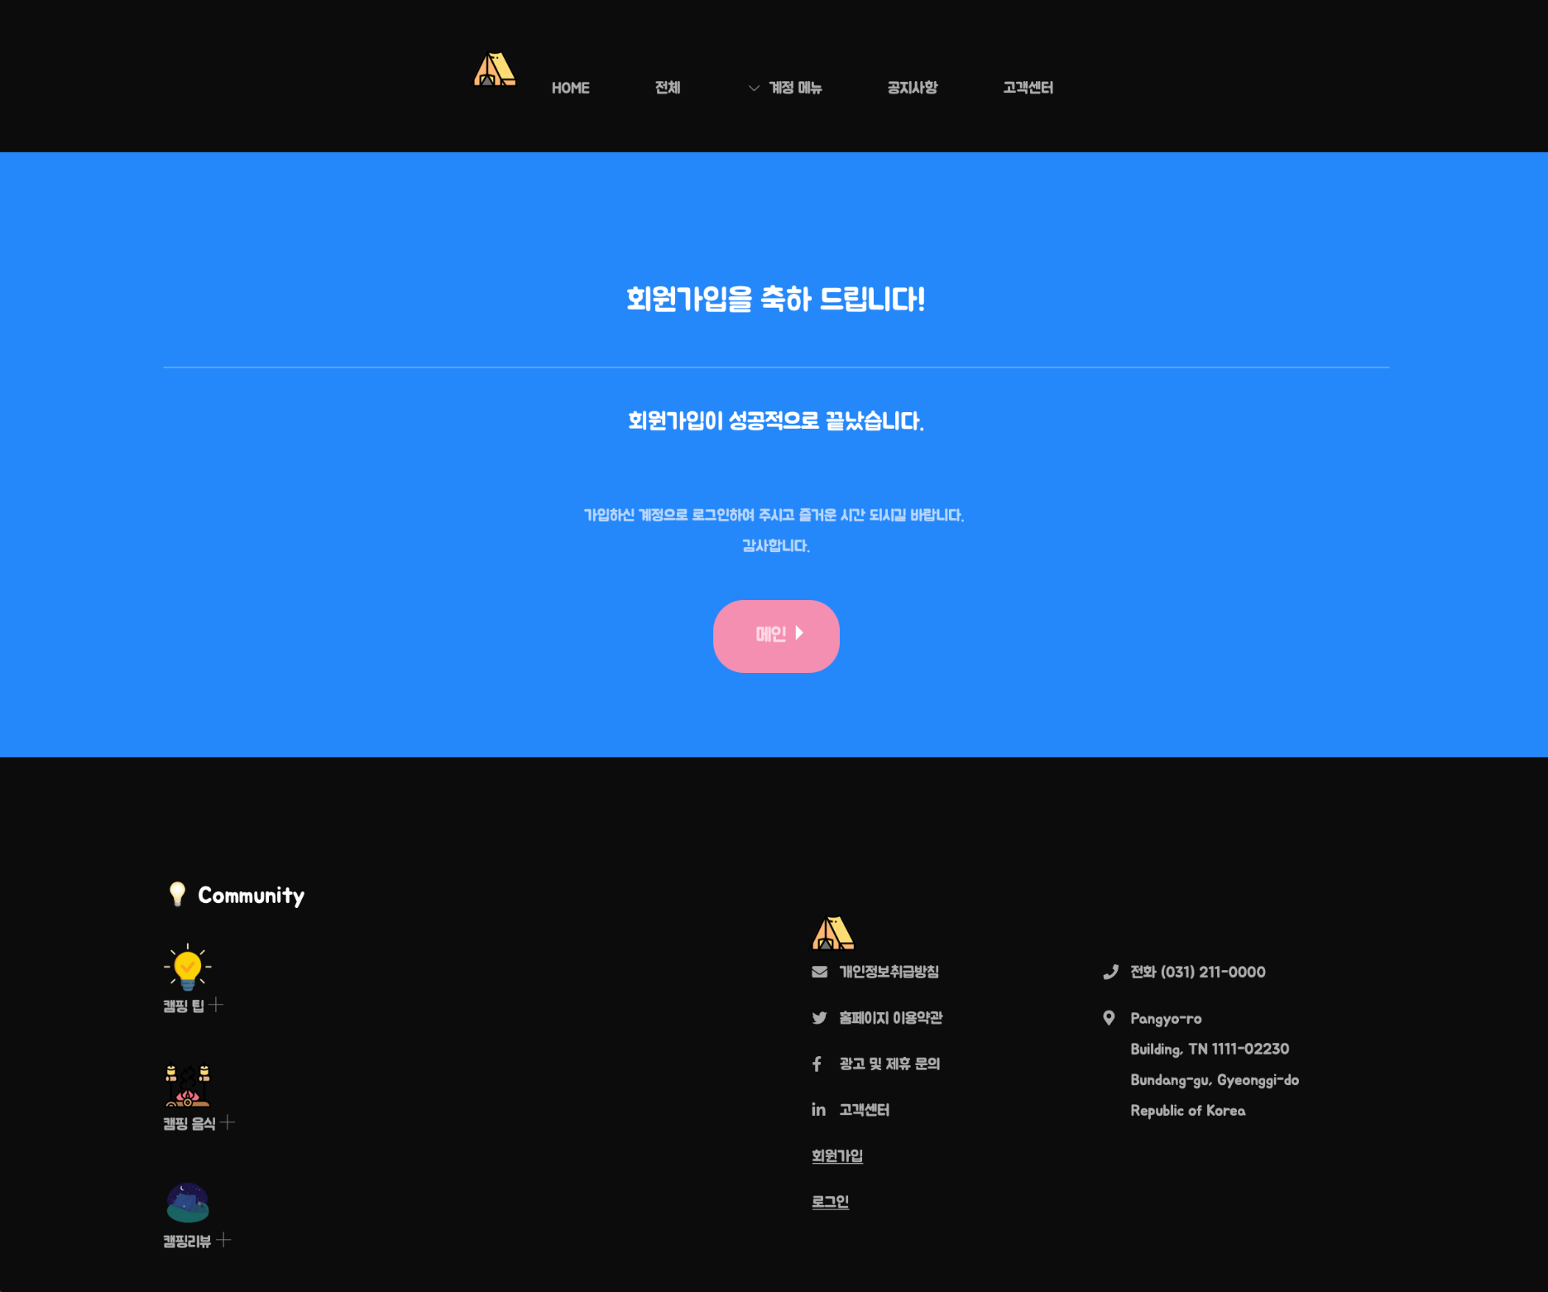
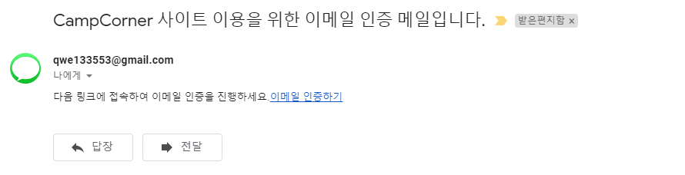
joinSuccess.jsp
회원가입 성공 페이지
15
Summery. 회원가입 성공 페이지
서비스 가입을 성공적으로 이루어졌을 때 확인하는 페이지 입니다.
1 | 메인페이지로 이동하는 버튼입니다.
Summery. 이메일 인증
회원가입을 한 경우 관리자 계정 이메일로 사용자가 등록한 이메일로 메일을 발송합니다.
1

Slide 16
로그인 페이지
서비스 이용을 위한 로그인 페이지 입니다.

Slide 17
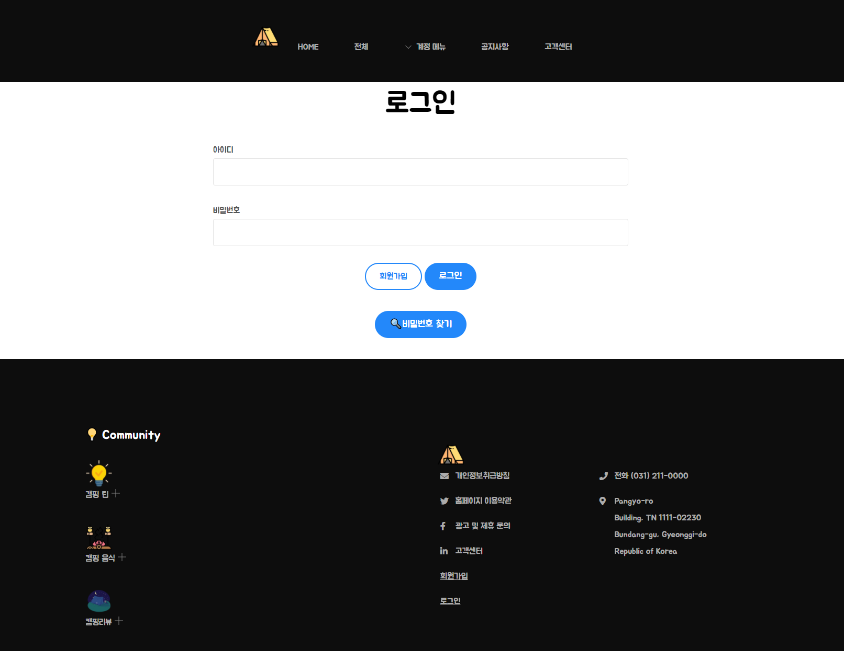
login.jsp
로그인 페이지
17
Summery. 로그인 페이지
서비스를 이용할 수 있는 정상 계정이 있는 경우 로그인 페이지를 이용할 수 있습니다.
1 | 계정이 없는 경우, 회원가입 페이지로 이동합니다.
2 | 아이디와 비밀번호를 정상 입력한 경우 로그인 버튼을 눌러 메인 홈페이지로 이동합니다.
3 | 아이디 및 비밀번호를 잊은 경우 찾을 수 있는 버튼입니다. (15페이지 참조)
1
2
3

Slide 18
아이디 / 비밀번호 찾기
로그인 페이지에서 사용자 계정을 찾기 위한 뷰(View) 입니다.

Slide 19
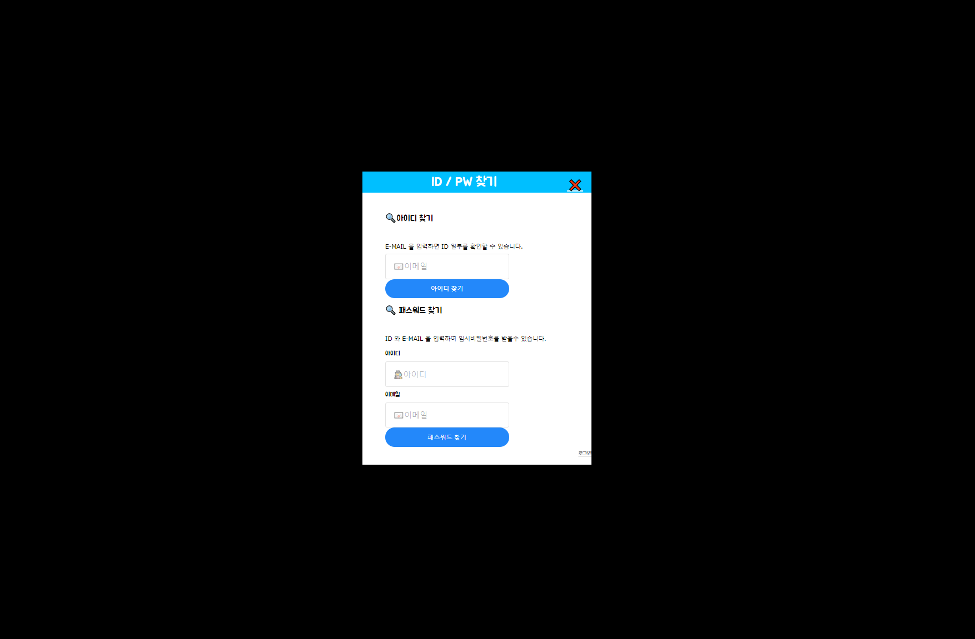
login.jsp (popup layout)
로그인 페이지(비밀번호 찾기 팝업)
19
Summery. 비밀번호 찾기
가입한 계정이 있는 경우, 아이디와 비밀번호를 찾을 수 있습니다.
1 | 등록한 이메일을 입력하면 가입된 아이디를 이메일로 발송합니다.
2 | 아이디와 이메일을 입력하면 ‘임시 비밀번호＇를 이메일로 발급합니다.
3 | 로그인 페이지로 돌아가기 위해 팝업을 내릴 수 있는 버튼입니다.
3
1
2
3

Slide 20
404 error 페이지
응답이 불가능한 404 error 페이지 입니다.

Slide 21
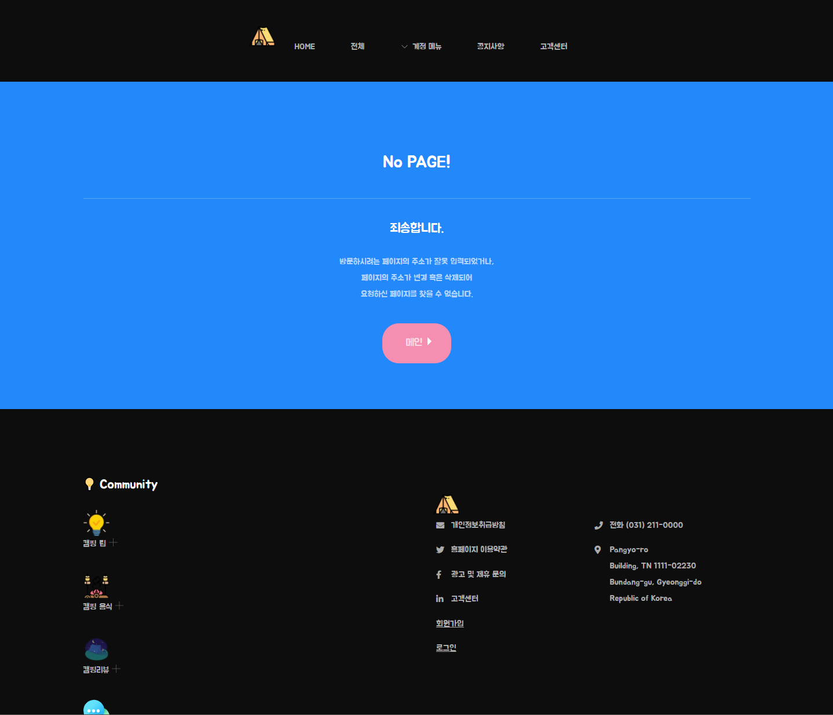
404error.jsp
404error 페이지
21
Summery. 404error 페이지
사용자가 요청한 페이지가 응답이 불가능한 URL(주소) 이거나, 존재하지 않는 페이지일 경우뜨는 에러 페이지입니다.
1 | 메인으로 이동하는 버튼을 누릅니다.
1

Slide 22
도메인 코드
도메인과 코드 입니다.

